Slide 1

선형회귀를 이용한 영화 관람객 수 예측

Slide 2

목차
1. 데이터 설명
2. 더미변수 처리
3. 선형회귀 모델생성
4. 다중공선성 확인
5. 잔차분석

Slide 3
영화 관람객 수에 미치는 요소들은 어떤 게 있을까..?
배우
감독
장르
스크린 수

Slide 4
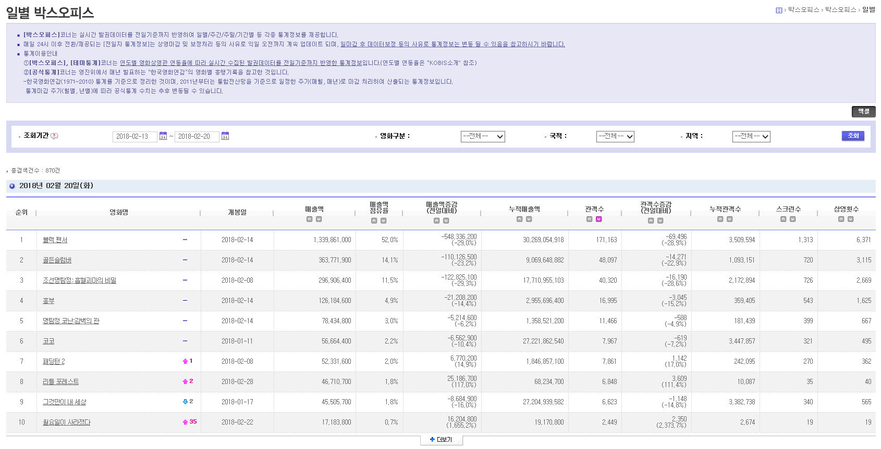

Slide 5
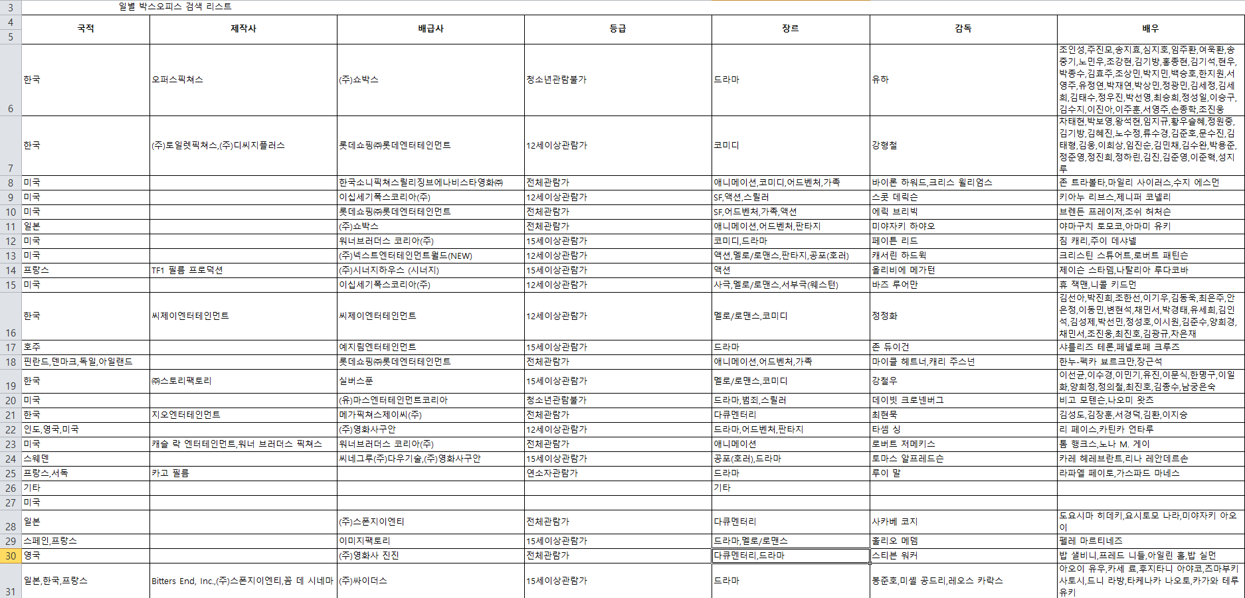

Slide 6
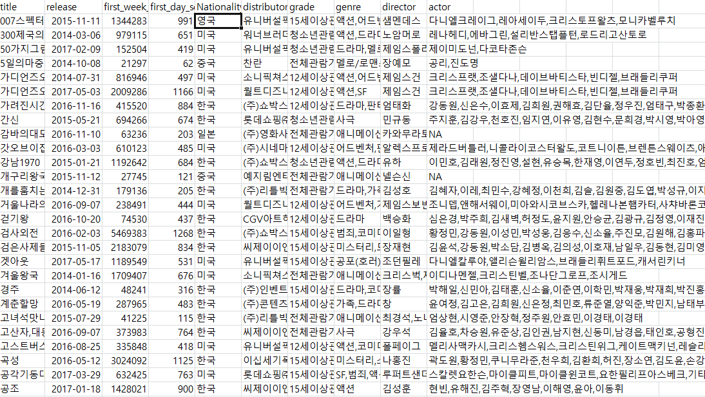
목 표 : 개봉 후 일주일 뒤 관람객 수 예측
기간 : 14년~17년 8월
총 관람객 수 : 10만 이상
raw_data.csv

Slide 7
모든 데이터는 전처리 과정 필요…

Slide 8
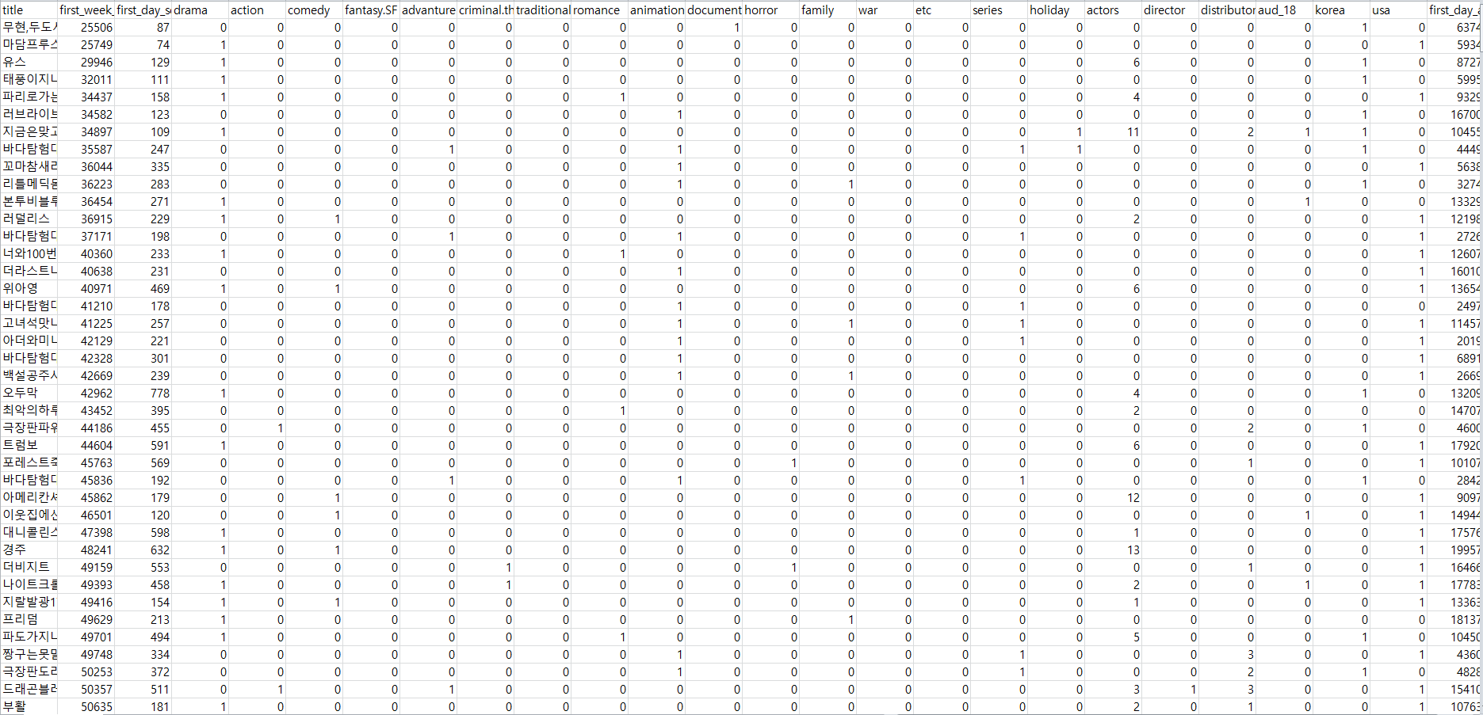
목 표 : 개봉 후 일주일 뒤 관람객 수 예측
기간 : 14년~17년 8월
총 관람객 수 : 10만 이상
movie_data.csv

Slide 9
더미변수 처리…

Slide 10
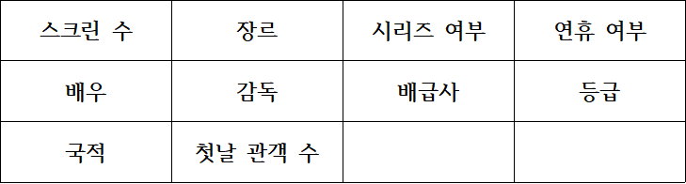
- 설 명 변 수

Slide 11
- 장르
액션, 드라마, 코미디, SF, advanture, 범죄, 사극, 로맨스, 애니메이션
다큐멘터리, 공포, 가족, 전쟁, 기타
- 등급
전체관람가, 12세 관람가, 15세 관람가, 청소년 관람불가
- 국적
한국, 미국

Slide 12
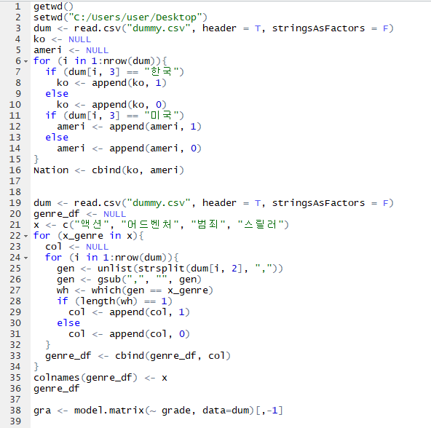
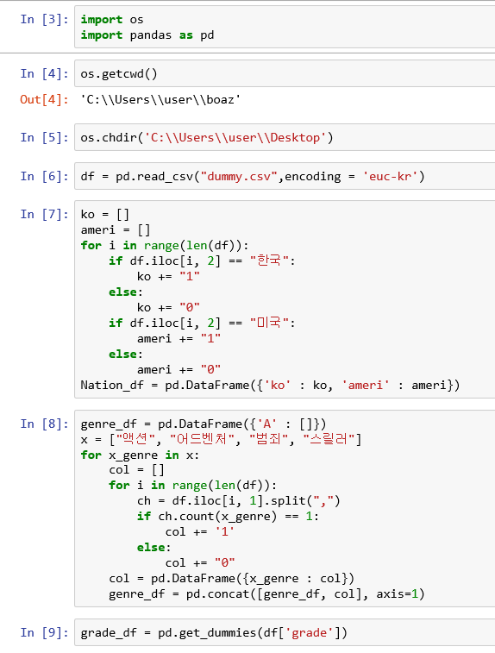
dummy.csv

Slide 13
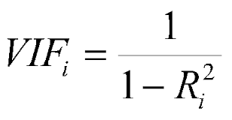

- 다중공선성
i번째 입력변수와 다른 입력변수들의 상관성
- Boxcox 변환
정규성이 만족하지 않을 때, 독립변수를 transform시켜서 변환

